Slide 1



LIBRERIAS DATA SCIENCE
@_eighta

Slide 2
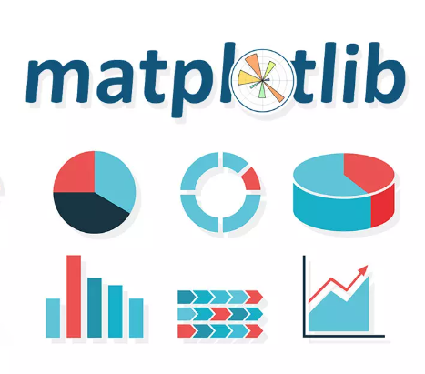

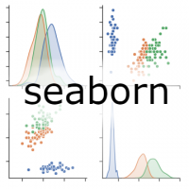


LIBRERIAS DE PYTHON PARA DATA SCIENCE
LIBRERÍA: Conjuntos de funciones que podemos hacer uso, ahorrando líneas de código.

Slide 3


Slide 4

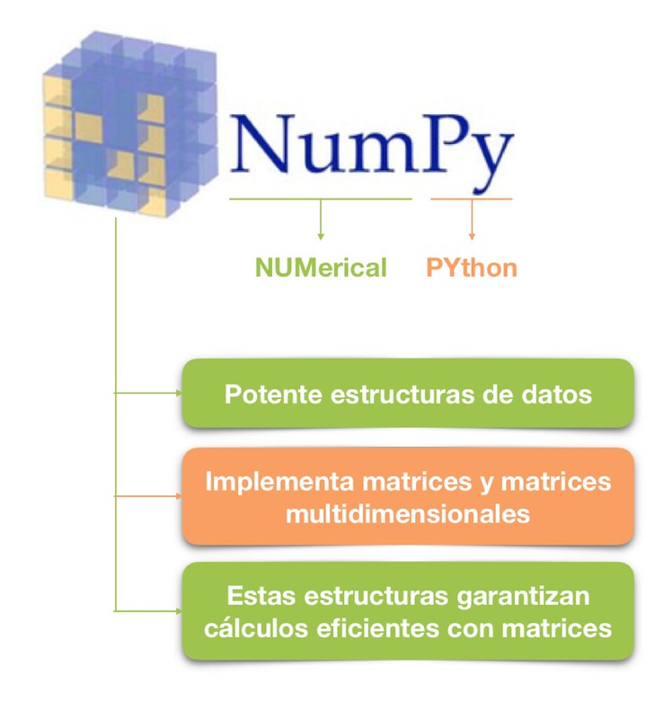

Slide 5

NumPy es una librería de Python especializada en el cálculo numérico y el análisis de datos, especialmente para un gran volumen de datos.
Incorpora una nueva clase de objetos llamados arrays que permite representar colecciones de datos de un mismo tipo en varias dimensiones, y funciones muy eficientes para su manipulación.
La ventaja de Numpy frente a las listas predefinidas en Python es que el procesamiento de los arrays se realiza mucho más rápido (hasta 50 veces más) que las listas, lo cual la hace ideal para el procesamiento de vectores y matrices de grandes dimensiones.
INSTALAR: pip install numpy

Slide 6
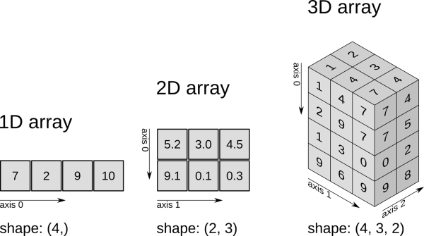
CLASE DE OBJETO ARRAY
Un array es una estructura de datos de un mismo tipo organizada en forma de tabla o cuadrícula de distintas dimensiones.

Slide 7
CREACION DE ARRAY
Para crear un array se utiliza la siguiente función de NumPy
np.array(lista) : Crea un array a partir de la lista o tupla lista y devuelve una referencia a él. El número de dimensiones del array dependerá de las listas o tuplas anidadas en lista:
Para una lista de valores se crea un array de una dimensión, también conocido como vector.
Para una lista de listas de valores se crea un array de dos dimensiones, también conocido como matriz.
Para una lista de listas de listas de valores se crea un array de tres dimensiones, también conocido como cubo.

Slide 8
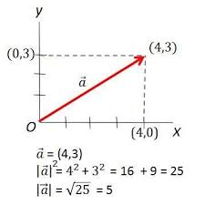
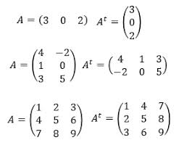
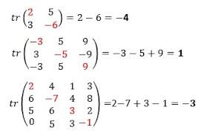
OPERACIONES
MODULO DE VECTOR -TRAZA – TRANSPUESTA

Slide 9
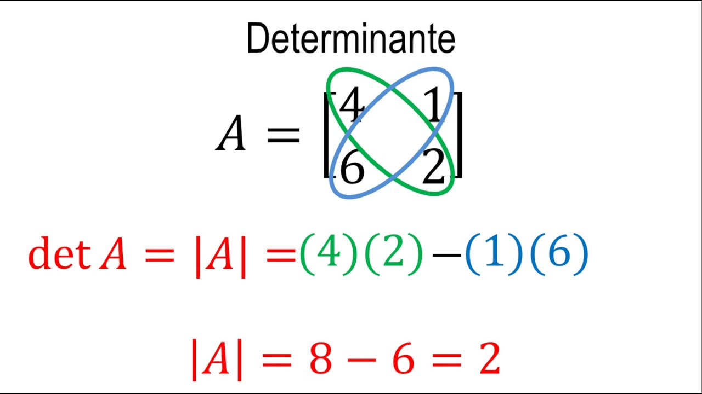

Slide 10
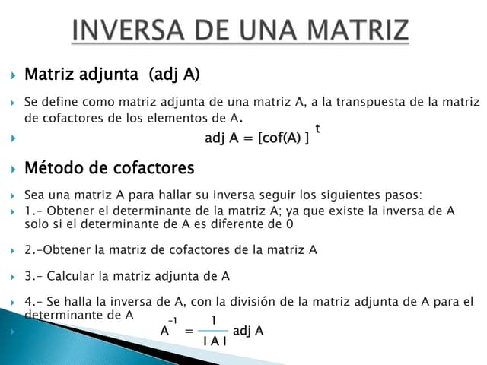

Slide 11
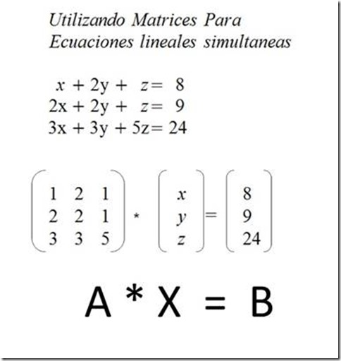
SISTEMA DE ECUACIONES

Slide 12
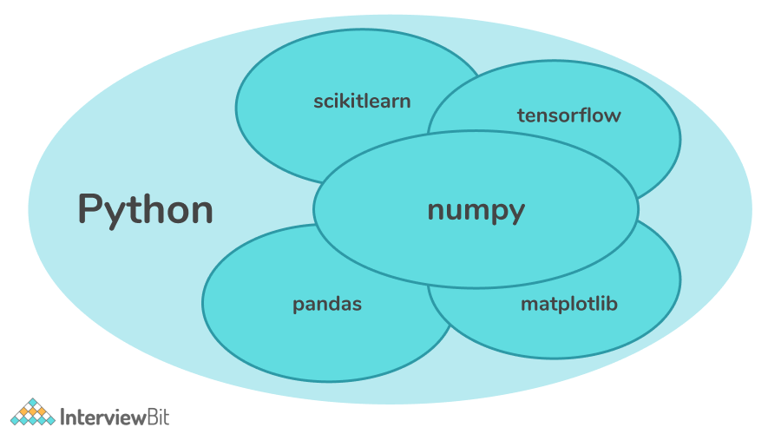
¿NUMPY Y/O PANDAS?
Aunque Pandas se basa en NumPy, hay diferencias clave entre estas dos bibliotecas.
NumPy se centra en el procesamiento eficiente de arreglos numéricos, mientras que Pandas está diseñado para el análisis de datos tabulares y heterogéneos.
NumPy proporciona una estructura de datos llamada ndarray, que es eficiente para realizar cálculos numéricos en grandes conjuntos de datos.
Pandas ofrece el objeto DataFrame, que permite trabajar con datos tabulares enriquecidos con etiquetas de fila y columna, facilitando las operaciones de manipulación y análisis.

Slide 13
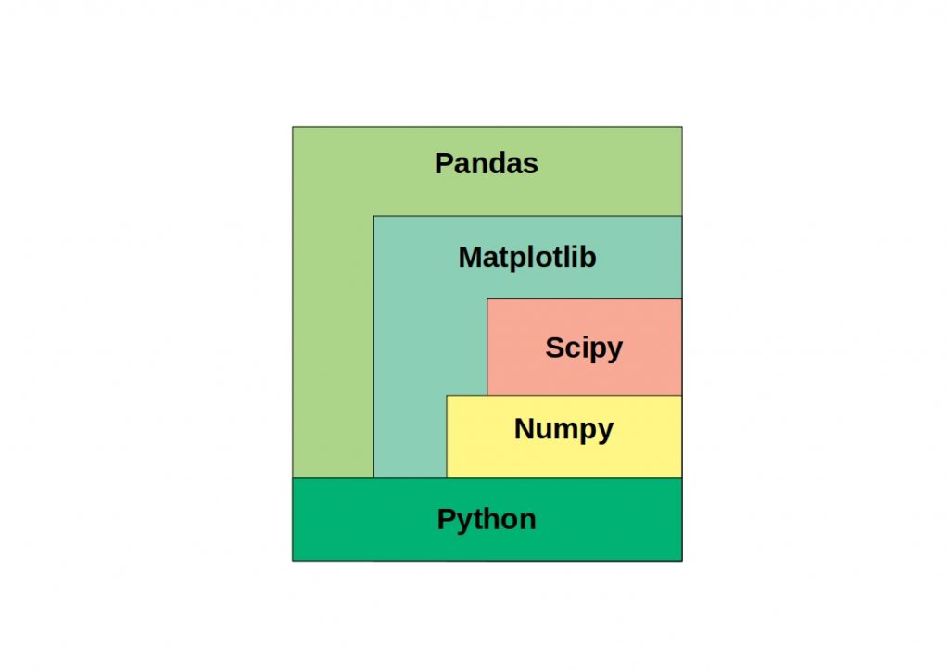

Slide 15

¡MUCHAS GRACIAS!
@_eighta

